Slide 1


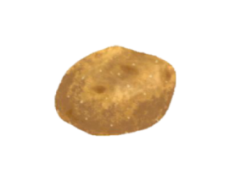
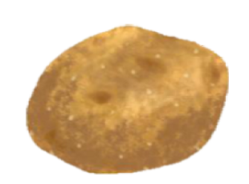
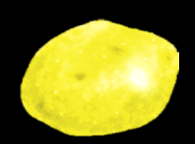
평범한 감자
왕 감자
금 감자
가격 : 10원
출현조건 :
플라스틱 물뿌리개
가격 : 50원
출현조건 : 철 물뿌리개
가격 : 200원
출현조건 : 금 물뿌리개
눈에 띄게 사이즈가 커진 감자이다. 농사를 잘 지었다는 증거이다.
금으로 된 감자이다. 겉만 보고 레몬으로 오해하기 쉽다. 이쯤 되면 농사의 수준을 넘어선 것 같다.
지극히 평범한 감자이다.

Slide 2

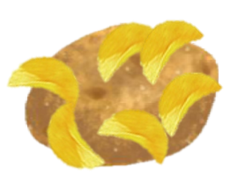

다이아 감자
포카칩 감자
무지개 감자
가격 : 1000원
출현조건 :
다이아 물뿌리개
가격 : 5000원
출현조건 :
이리듐 물뿌리개
가격 : 50000원
출현조건 :
무지개 물뿌리개
와! 다이아!
색깔 때문에 의도치 않게 식욕을 억제 시키는 효과를 준다.
중간중간 포카칩이 박혀 있다. 자신의 미래와 공존하고 있는 슬픈 감자이다.
농부가 물을 너무 많이 줘서 감자 안에 무지개가 생겨버렸다고 한다.

Slide 3

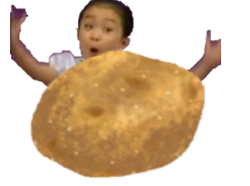
히든 감자
대홍단 감자
두더지 감자
보상 : 두더지 물뿌리개로 강화가능
출현조건 : 두더지 100마리 사냥
가격 : 500000원
출현조건 : 너무많이빛나는 물뿌리개
캐라는 감자는 안 캐고 두더지나 때려 잡은 사람들이 발견할 수 있는 히든 감자이다. (너무해..) 한번 두더지 물뿌리개로 바꾸면 두더지의 저주에 걸려 되돌릴 수 없다고 한다.
감자! 감자! 왕!감자!

